Slide 1
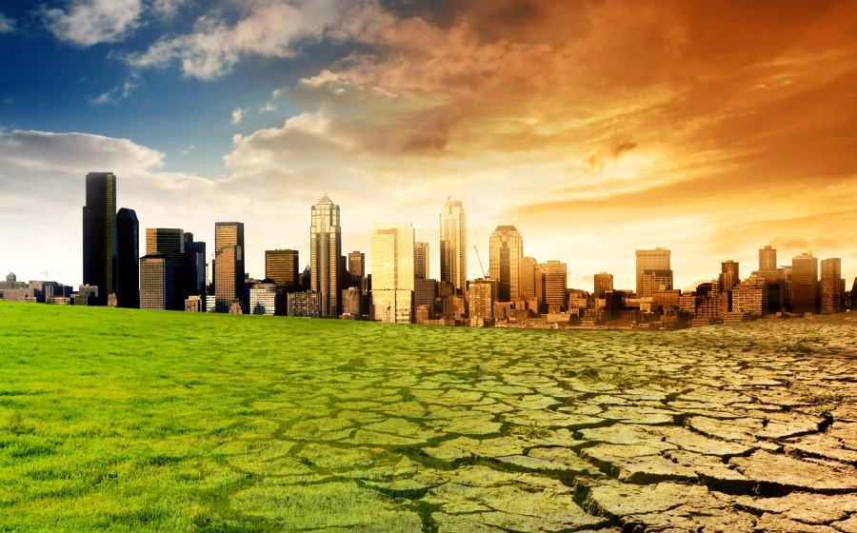


José Manuel Sandoval
Coordinador Técnico Misión
DNP / GGGI
www.dnp.gov.co/Crecimiento-Verde

Slide 2
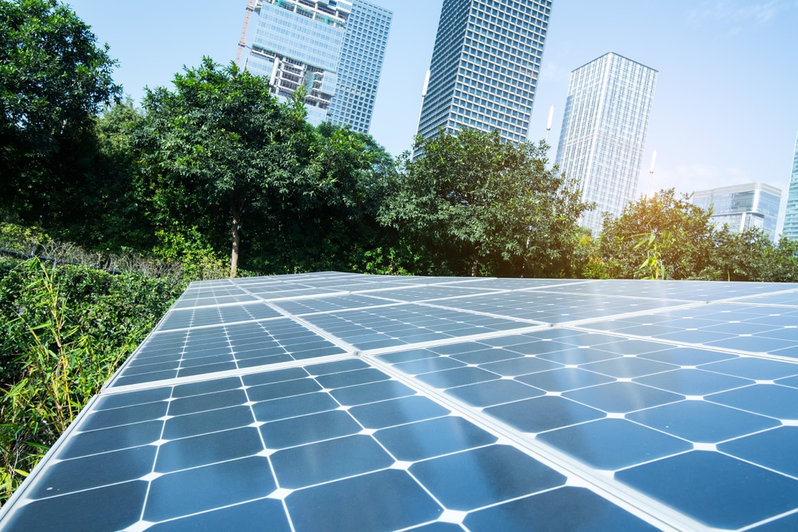
AGENDA
1
Diagnóstico
Departamento Nacional de Planeación
www.dnp.gov.co/Crecimiento-Verde
Fuente: Shutterstock

Slide 3


Colombia presenta oportunidades para mejorar el uso eficiente de sus recursos
Productividad del agua
Intensidad en el consumo de materiales
Pérdidas de energía
Productividad de la tierra
Desempeño logístico
Disposición tecnológica
100
Bueno
50
Promedio
0
Pobre
Áreas de bajo desempeño
-50
Muy pobre
Intensidad energética
Área de alto desempeño
Fuente: DNP, Fedesarrollo, GGGI, PNUMA, 2016
Misión de Crecimiento Verde para Colombia / Noviembre 2017

Slide 4
Conservar el capital natural y asegurar la calidad de los recursos naturales debe ser una de las prioridades de Colombia
Agotamiento de los recursos naturales
Índice de calidad del agua
Cambios en la cobertura forestal
100
Bueno
50
Promedio
0
Pobre
Áreas de bajo desempeño
-50
Muy pobre
Fuente: DNP, Fedesarrollo, GGGI, PNUMA, 2016
Misión de Crecimiento Verde para Colombia / Noviembre 2017

Slide 5
El país es más vulnerable al cambio climático que países OCDE, aunque contribuye menos en emisiones de CO₂
Emisiones de CO₂
Energías renovables
Vulnerabilidad al cambio climático
100
Bueno
Áreas de bajo desempeño
50
Promedio
0
Pobre
-50
Muy pobre
Intensidad del carbono
Área de alto desempeño
Fuente: DNP, Fedesarrollo, GGGI, PNUMA, 2016
Misión de Crecimiento Verde para Colombia / Noviembre 2017

Slide 6
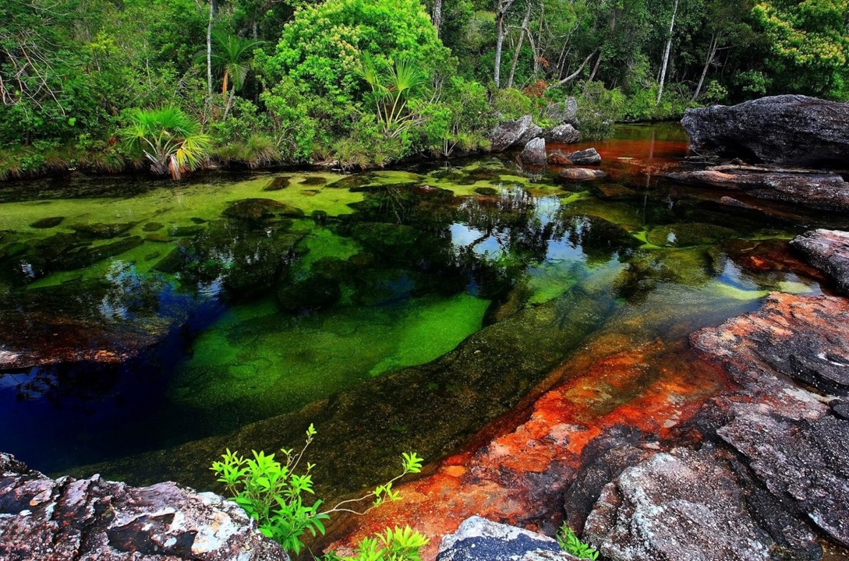
AGENDA
Objetivos y estructura de la Misión
2
Departamento Nacional de Planeación
www.dnp.gov.co/Crecimiento-Verde
Fuente: Presidencia de la República - APC

Slide 7


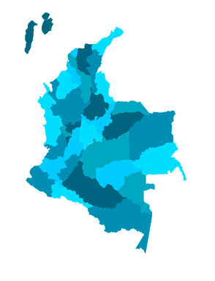

Objetivos
Ejes Temáticos
Preparar insumos técnicos para la formulación de la Política de Crecimiento Verde de Largo Plazo (art. 170 del Plan Nacional de Desarrollo).
Vincular a actores públicos y privados con el fin de construir una visión compartida en torno a las oportunidades de invertir en crecimiento verde
Articular agendas nacionales e internacionales:
Uso eficiente de los recursos
Nuevas oportunidades económicas basadas en el uso sostenible del capital natural
ODS
COP21
OCDE
PAZ
Oferta y demanda de fuerza laboral para el crecimiento verde
Crecimiento verde

Slide 8
Cronograma
2016
2017
2018
Dic
Mar
Jun
Sep
Dic
Mar
Jun
Estudios de diagnóstico
Desarrollo de consultorías para la identificación y formulación de la Hoja de Ruta para el CV
Lanzamiento
Comité Consultivos
Resultados Misión
Preparación del CONPES
Pre-CONPES
Comité Asesor Estratégico:
1
2
3
4
5
6
7
8
21 expertos de sector del sector público, privado y academia
Misión de Crecimiento Verde para Colombia / Noviembre 2017

Slide 9

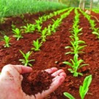




Uso eficiente de los recursos
Productividad del agua
Productividad de la tierra
Eficiencia energética y energías renovables
Intensidad en el consumo de materiales
Aumentar la productividad del agua, el tratamiento de aguas residuales y el reúso
Incrementar la productividad agropecuaria y mejorar indicadores de crecimiento verde
Incrementar las energías renovables no convencionales y la eficiencia energética al 2030
Aumentar la eficiencia en el uso de materiales y el aprovechamiento de residuos hacia una economía circular
Misión de Crecimiento Verde para Colombia / Noviembre 2017

Slide 10
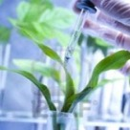
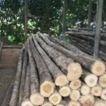
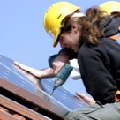
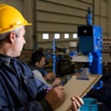
Nuevas oportunidades económicas basadas en el uso sostenible del capital natural
Oferta y demanda de fuerza laboral para el crecimiento verde
Bioeconomía
Economía forestal
Productividad laboral y capital humano
Formalización empresarial
Posicionar la bioeconomía para impulsar el crecimiento y la diversificación de la economía
Fomentar el aprovechamiento sostenible de plantaciones forestales y bosques naturales
Aumentar la productividad laboral y la oferta de capital humano para el crecimiento verde
Incentivar la formalización empresarial para alcanzar mayores estándares ambientales
Misión de Crecimiento Verde para Colombia / Noviembre 2017

Slide 11
Comités Consultivos - Talleres
Eje Temático | Temas y fechas
Agua | Diagnóstico (Sep. 20) - Propuestas (Ene/18)
Economía Circular | Diagnóstico (Oct. 5) - Propuestas (Nov. 29)
Formalización empresarial | Diagnóstico (Oct. 31) – Propuestas (Ene/18)
Bioeconomía | Priorización sectores (Nov. 22) – Propuesta (Mar/18)
Temas regionales | Con Ciudades como vamos (Dic 11)
Energía | Diagnóstico (Nov. 23) - Propuestas (Feb/18)
Economía Forestal | Clústeres para planes de negocio (Nov.-Dic/17) - Recomendaciones (Feb/18)
Empleos verdes (con MinTrabajo) | Dic. 4
Productividad de la tierra | Webinar introducción (Nov. 21) - Talleres de 5 cultivos (Ene-Feb/18) - Propuestas (Mar/18)
Productividad laboral | Diagnóstico (Feb/18) - Propuestas (Abr/18)
CONPES | Mar, Abr, May 2018

Slide 12
Esquema operativo de la Misión de Crecimiento Verde
SECRETARÍA TÉCNICA
DNP
COMITÉ ASESOR ESTRATÉGICO
21 Expertos nacionales e internacionales
DIRECTOR DE LA MISIÓN
Equipo Núcleo
Estudios
Uso eficiente de recursos
Estudios
Oferta y demanda de fuerza laboral
COMITÉS CONSULTIVOS
8 estudios técnicos
Estudios
Nuevas oportunidades económicas
Estudios
transversales
Misión de Crecimiento Verde para Colombia / Noviembre 2017

Slide 13
Vinculación de actores y grupos de interés
ACTORES Y GRUPOS DE INTERÉS
Sector Privado
Regiones
Medios
Academia
Sector Público
Comité en Consejo Privado de Competitividad
Comité Ambiental ANDI
Comité consultivos(8 ejes)
Misiones de intercambio (Corea y Francia)
Comités consultivos(8 ejes)
Acercamientos para “ganancias tempranas”
Simposio (jul/18-19), Universidad de Los Andes
Seminario Cali (sept.26) Energía y Bioeconomía
Alianza con Ciudades Cómo Vamos
Talleres regionales
Taller periodistas
Experiencias del sector privado en Portafolio
Premios
Notes:
Confirmados:
Gaël Giraud, Economista Jefe AFD.
Andrés Velasco, Director Política Macroeconómica, MinHacienda

Slide 14
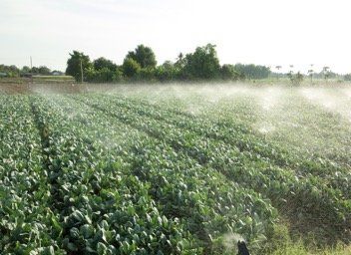




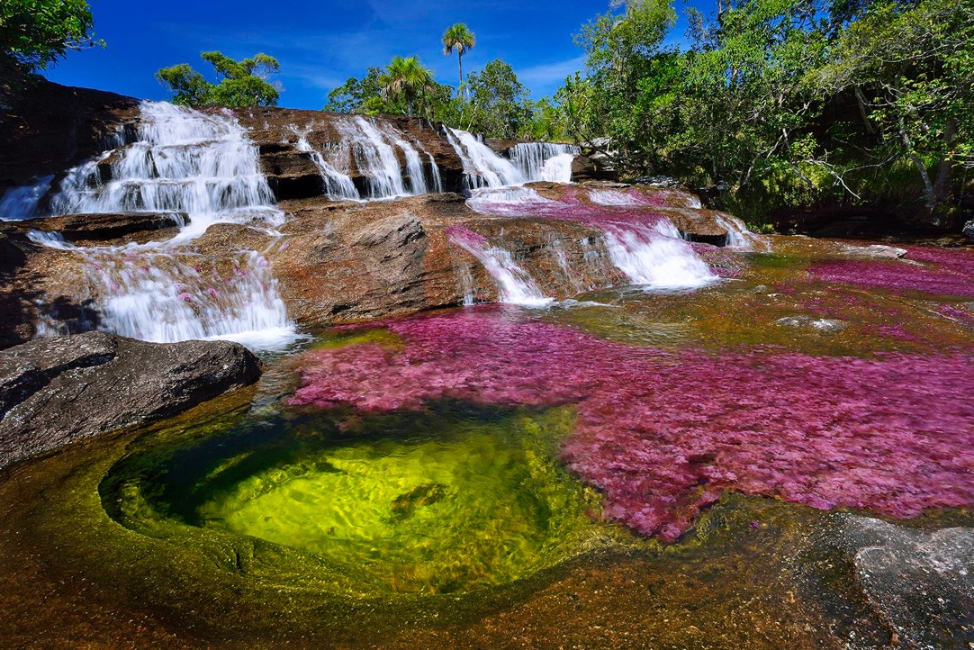
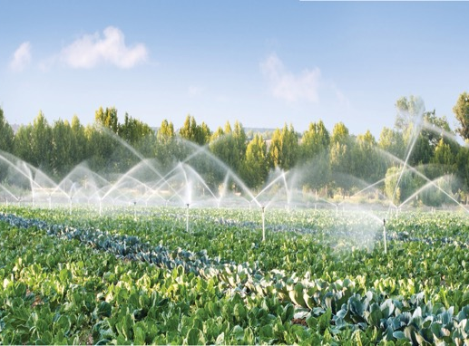



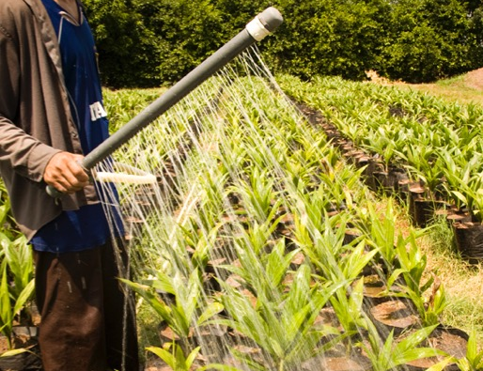







Departamento Nacional de Planeación
Con el apoyo de:
www.dnp.gov.co/Crecimiento-Verde

